Slide 1
Техническая реализация
Ключевые элементы системы являются: клиентское и бизнес приложения, сервер и база данных распознавания лиц, платежный шлюз, подключение к сервису Федеральной налоговой службы (ФНС) для проверки счетов, а также основной сервер и база данных клиентов
2 приложения на телефоны
Клиентское и бизнес приложения для iOS и Android
Сервер и база распорознованя лиц
Один из лучших в мире алгоритмов
Платежный шлюз
Tinkoff банк -> …
Проверка счета
Сервис ФНС

Slide 2
Схема работы
Клиент
HoReCa
1
УСТАНОВКА
Установить приложение, заполнить профиль, привязать карту
УСТАНОВКА
Установить приложение, заполнить профиль, подписать договор
1
НАЧАЛО РАБОТЫ
сообщить продавцу об оплате через FP
активизировать приложение или улыбнуться на камер
2
2
НАЧАЛО РАБОТЫ
подтвердить нахождение активных пользователей в приложении
или сфотографировать клиента FP (продавец или планшет на входе)
поздороваться по имени, сделать предложение на основе прошлых заказов
3
ЗАКРЫТИЕ
попросить закрыть счет
если сумма выше лимита, подтвердить чек
получить бонусные баллы
поделить расходы с друзьями
оставить обратную связь/чаевые
ЗАКРЫТИЕ
выслать в приложение чек
получить уведомление об оплате
3
ВЫПЛАТА
получить оплату на счет,
ознакомиться с обратной связью,
получить отчет о покупателях
МАРКЕТИНГ
геотаргетинг реклама через app
e-mail рассылка
look-a-like активации
4
Optional
5

Slide 3
Монетизация
Клиент
HoReCa
2.9% ^{+ 1 ₽}
за успешную транзакцию по карте
По договоренности
реклама (look-a-like, геотаргетинг)
1₽
за запрос профиля клиента
Бесплатно
+ Сash back бонусами
Конкуренты и аналоги
Платёжный шлюз:
Тинькофф банк: 2.3% - 2.79%
Braintree: 2.9% + 0.30€
Stripe: 2.9% + 0.30$
Торговый эквайринг:
Сбербанк: 0.5-2.2% + 2 т.р./мес за терминал
Промсвязьбанк: 1.8%
Альфабанк: 2.75% (не менее 5 р.)

Slide 4
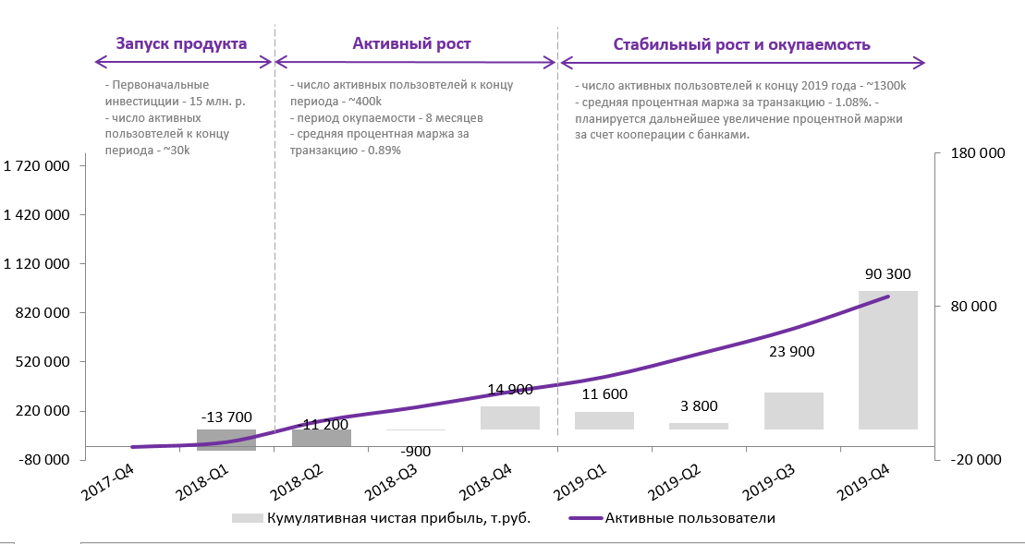
Карта развития

Slide 5
Продвижение
STEP1 – Фокус на Москву и Санкт-Петербург
Реклама на столах/кассовых стойках у партнеров
Спец условия для первых клиентов
2. Работа с блоггерами и лидерами мнений
Публикации на тех сайтах
Реклама у блоггеров
3. Создание сайта и Y-канала с How-to видео
4. Контекстная реклама
5. Баннерная кампания в социальных сетях
5. Поиск партнера в банковской сфере
STEP2 – Выход на федеральных игроков
Реклама на заправках у партнеров
Фокус на охват: размещение OLV
Look-a-like кампания на потребителей
STEP3 – Национальный охват
Выход на TV
OLV + digital активации
Фокус на партнеров в городах 500+

